Slide 1
Bài 8:
Quý trọng đồng tiền
Giáo viên: Nguyễn Ngọc Chi
Trường: Tiểu học Hòa Nghĩa

Slide 2

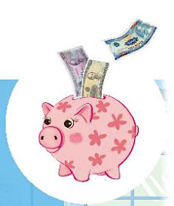
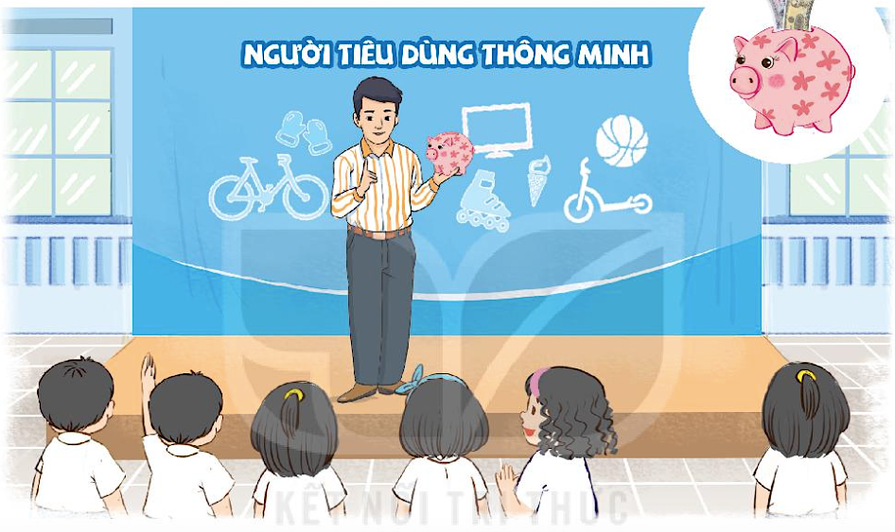
Sinh hoạt dưới cờ
Nghe chia sẻ chủ đề: Người tiêu dùng thông minh.

Slide 3

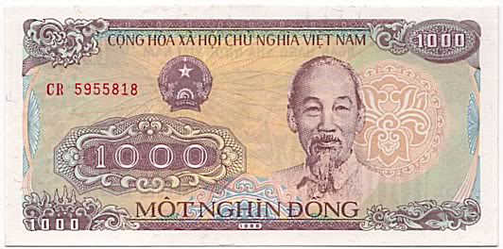
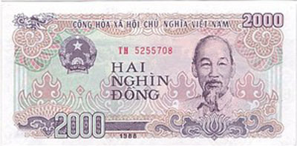

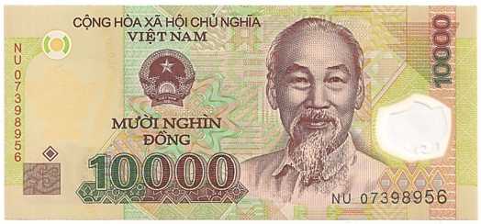
Hoạt động giáo dục theo chủ đề
1. Trò chơi: Nhận biết đồng tiền Việt Nam.

Slide 4
Quan sát và cho biết màu sắc, hình ảnh trên mỗi đồng tiền:

Slide 5
Sự giống và khác nhau giữa các đồng tiền là gì?

Slide 6
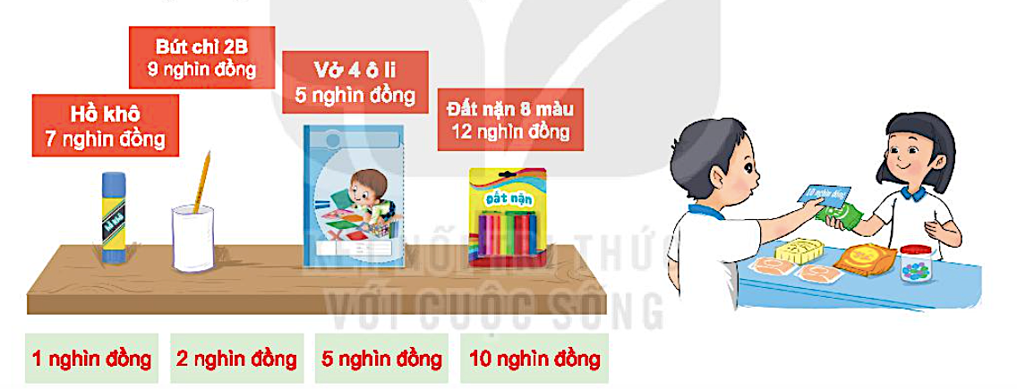
3. Trò chơi: Đi chợ
Sắm vai người mua hàng, người bán hàng.
Dùng thẻ ghi tiền để mua hàng.

Slide 7
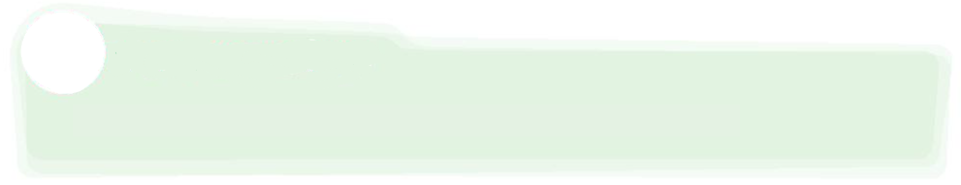

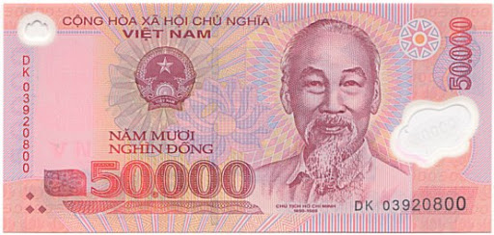
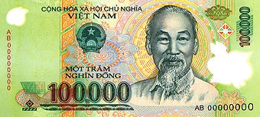
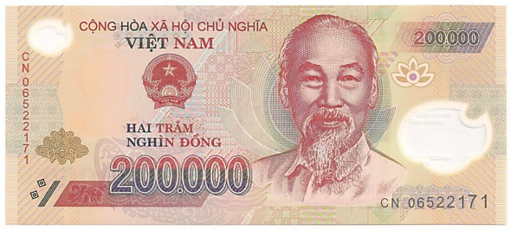
Hoạt động sau giờ học
Tìm hiểu thêm các tờ tiền khác ở Việt Nam.

Slide 8




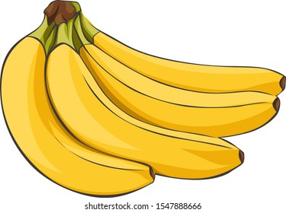
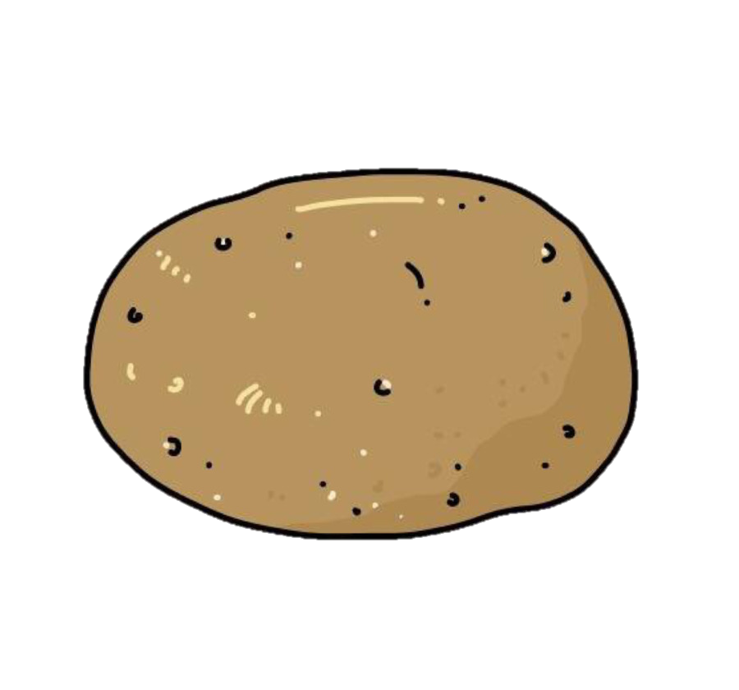
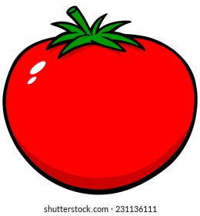
Sinh hoạt lớp
1. Kể về một lần em cùng bố mẹ sử dung tiền để mua sắm.
Thời gian, địa điểm mua sắm.
Kể tên những đồ vật đã mua.

Slide 9
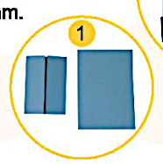
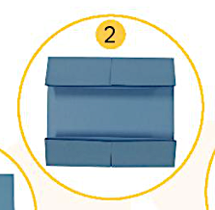
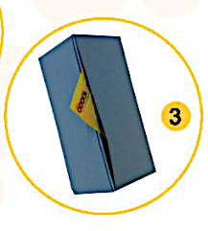
2. Gấp ví đựng tiền:
Chuẩn bị giấy và kéo.
Gấp ví theo hướng dẫn.
Trưng bày sản phẩm.

Slide 10
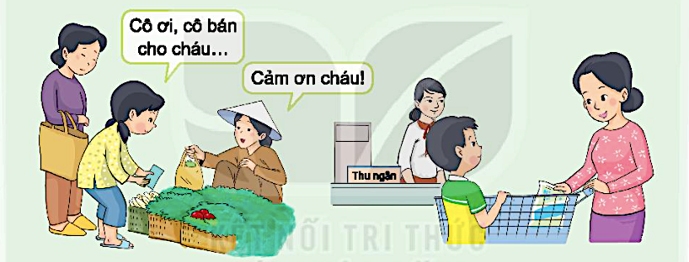
Hoạt động sau giờ học
Cùng bố mẹ, người thân đi mua đồ vào dịp cuối tuần.
Nhờ bố mẹ mua lợn đất để tiết kiệm, hưởng ứng phong trào “Tiết kiệm tiền, làm việc tốt.”

Slide 11
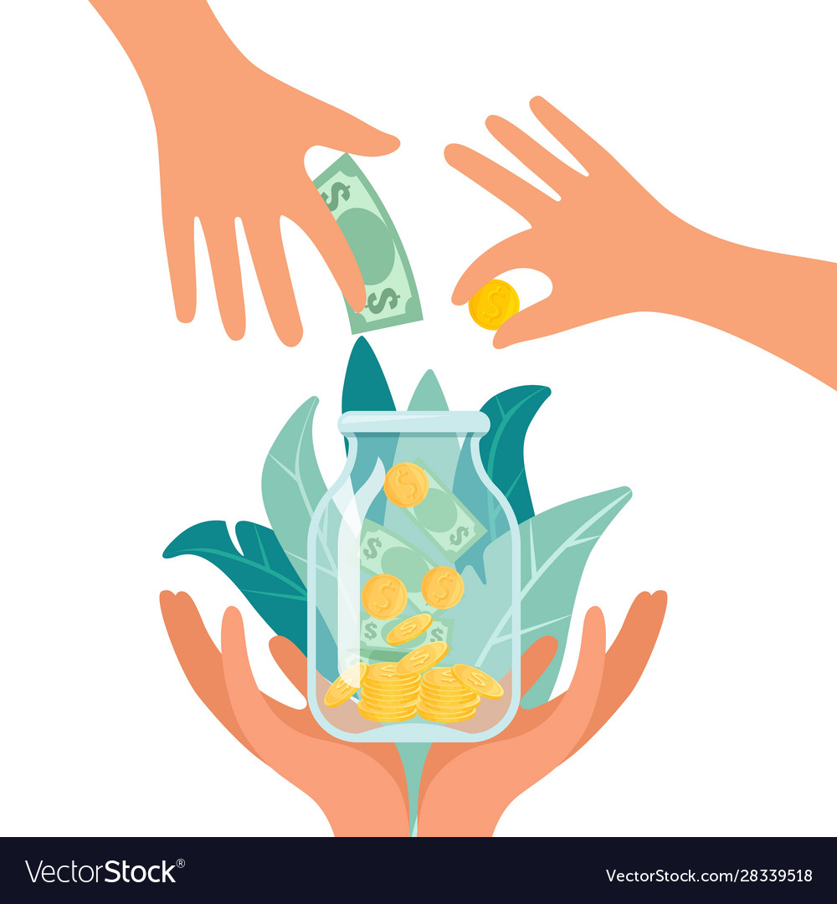
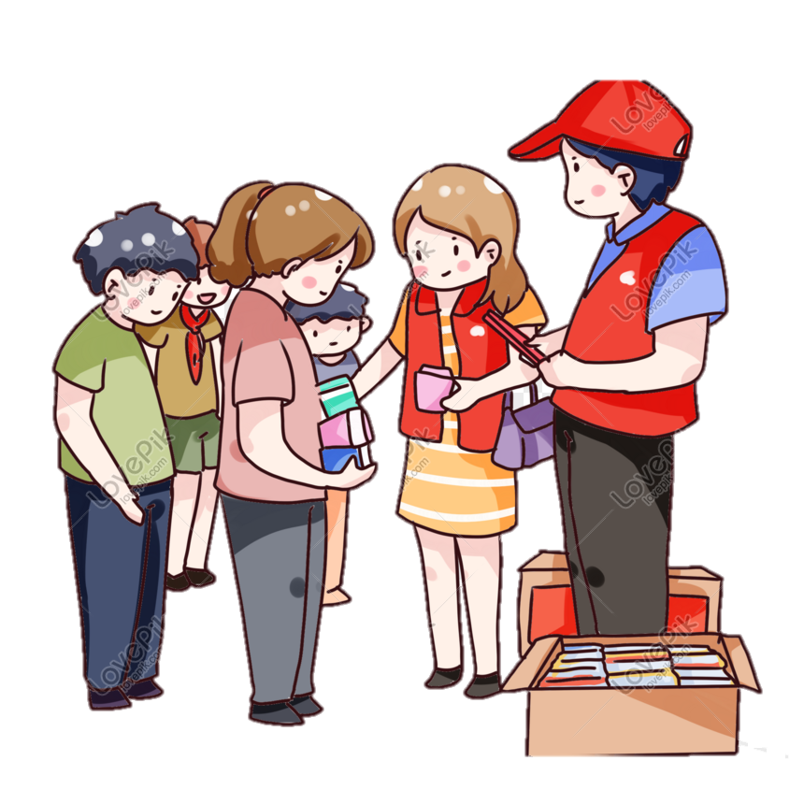
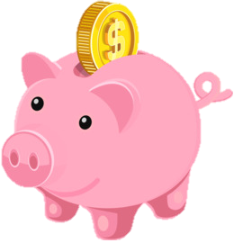
Tiết kiệm
Quyên góp
Chia sẻ

Slide 12
